Slide 1





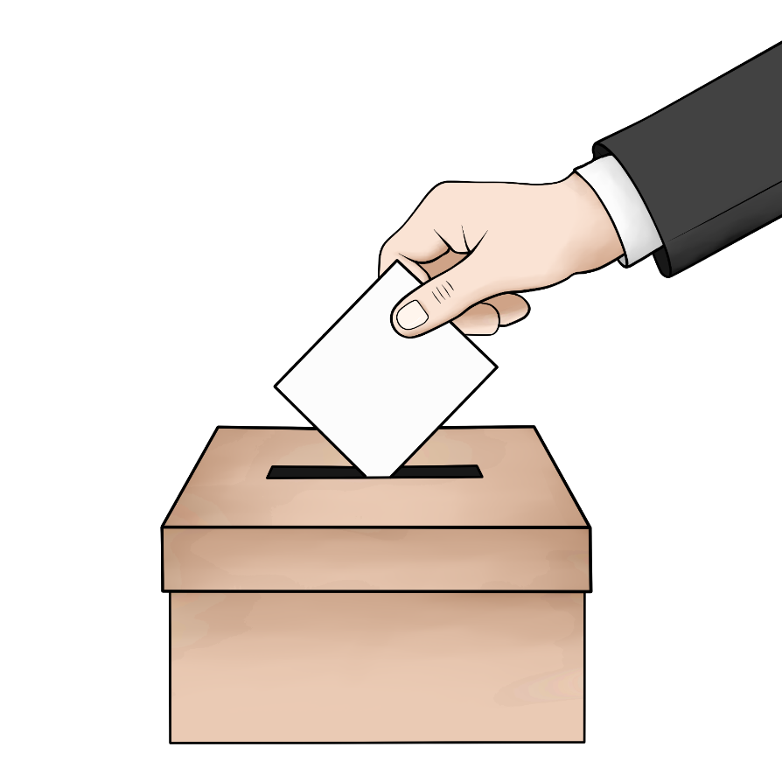





Деловая игра
«Избирательное право»

Slide 2


Разделимся на команды
1
3
2

Slide 3





1й тур «Разминка»
Каждой команде, по очереди, будут задаваться вопросы, на которые необходимо будет дать ответ.
По 1 баллу за правильный ответ

Slide 4



С какого возраста гражданин РФ получает активное избирательное право?
1

Slide 5
Правильный ответ:
с 18 лет

Slide 6
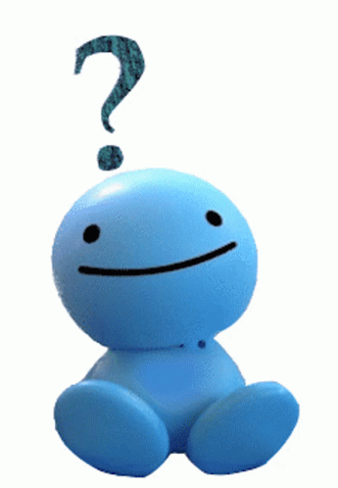
С какого возраста гражданин РФ может быть избран в президенты?
2

Slide 7
Правильный ответ:
с 35 лет

Slide 8
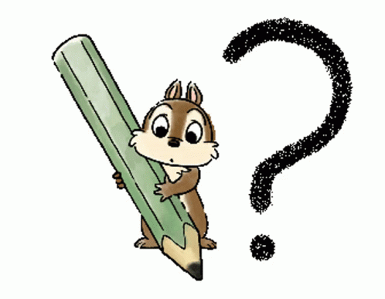
С какого возраста гражданин РФ может быть избран в законодательные органы субъектов РФ?
3

Slide 9
Правильный ответ:
с 21 года

Slide 10
Какой документ нужен, чтобы проголосовать на выборах?
1

Slide 11
Правильный ответ:
Паспорт гражданина РФ (или заменяющий его документ)

Slide 12
Как называется место, где проходят выборы?
2

Slide 13
Правильный ответ:
Избирательный участок

Slide 14
Как называется лист, где избиратель отмечает свой выбор?
3

Slide 15
Правильный ответ:
Бюллетень

Slide 16
Можно ли заставить человека пойти на выборы?
1

Slide 17
Правильный ответ:
Нет, участие в выборах - добровольное

Slide 18
Как называют человека, которого выдвигают на выборную должность?
2

Slide 19
Правильный ответ:
Кандидат

Slide 20
Какой орган в России отвечает за организацию федеральных выборов?
3

Slide 21
Правильный ответ:
Центральная избирательная комиссия РФ (ЦИК России)

Slide 22
В каком году пройдут следующие выборы президента РФ?
1

Slide 23
Правильный ответ:
В 2030 году

Slide 24
Назовите точное количество депутатов Государственной думы?
2

Slide 25
Правильный ответ:
450 депутатов

Slide 26
На какой срок избирается президент РФ?
3

Slide 27
Правильный ответ:
На 6 лет

Slide 28








2й тур «Угадайка»
Командам необходимо будет по детскому фото определить, какой политический деятель загадан?
По 2 балла за правильный ответ

Slide 29
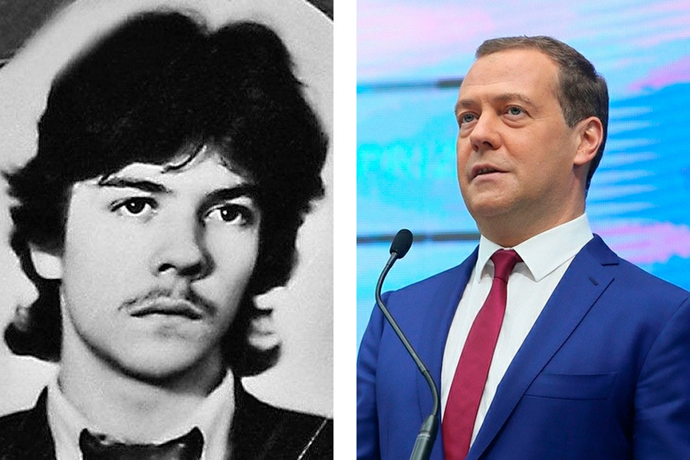
1

Slide 30
Медведев Дмитрий Анатольевич

Slide 31
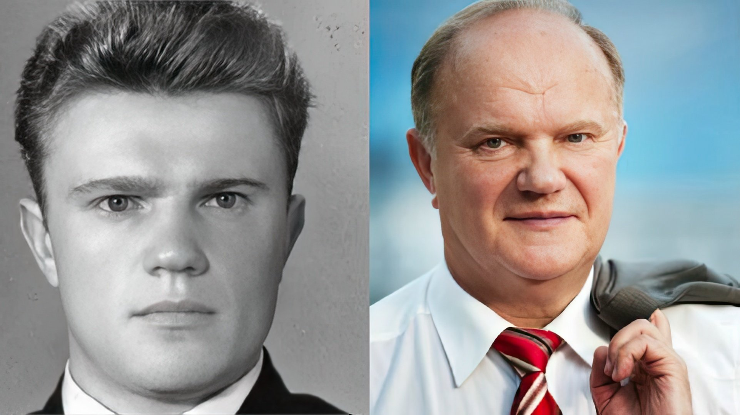
2

Slide 32
Зюганов Геннадий Андреевич

Slide 33
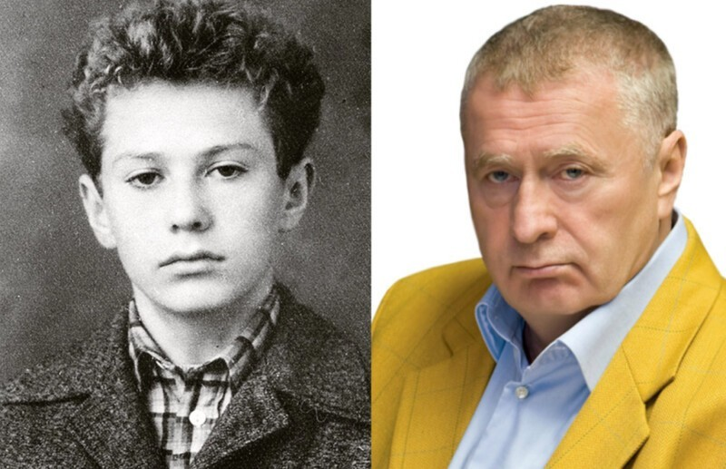
3

Slide 34
Жириновский Владимир Вольфович

Slide 35
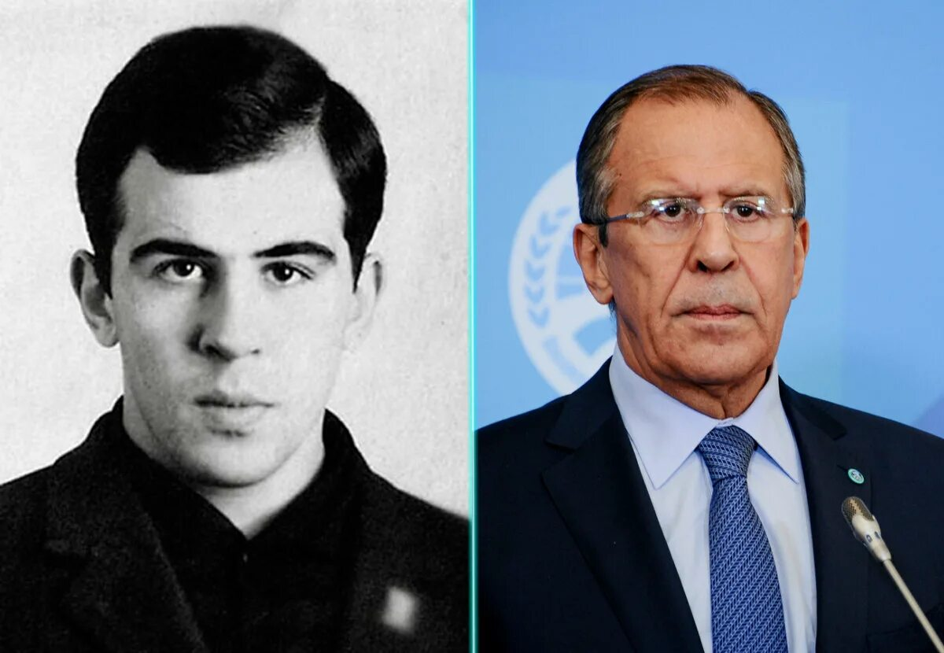
1

Slide 36
Лавров Сергей Викторович

Slide 37
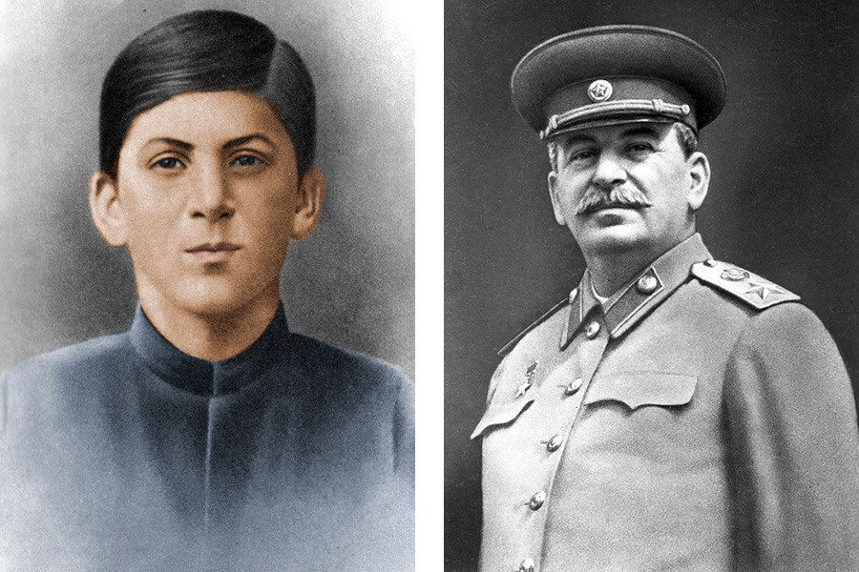
2

Slide 38
Сталин Иосиф Виссарионович

Slide 39
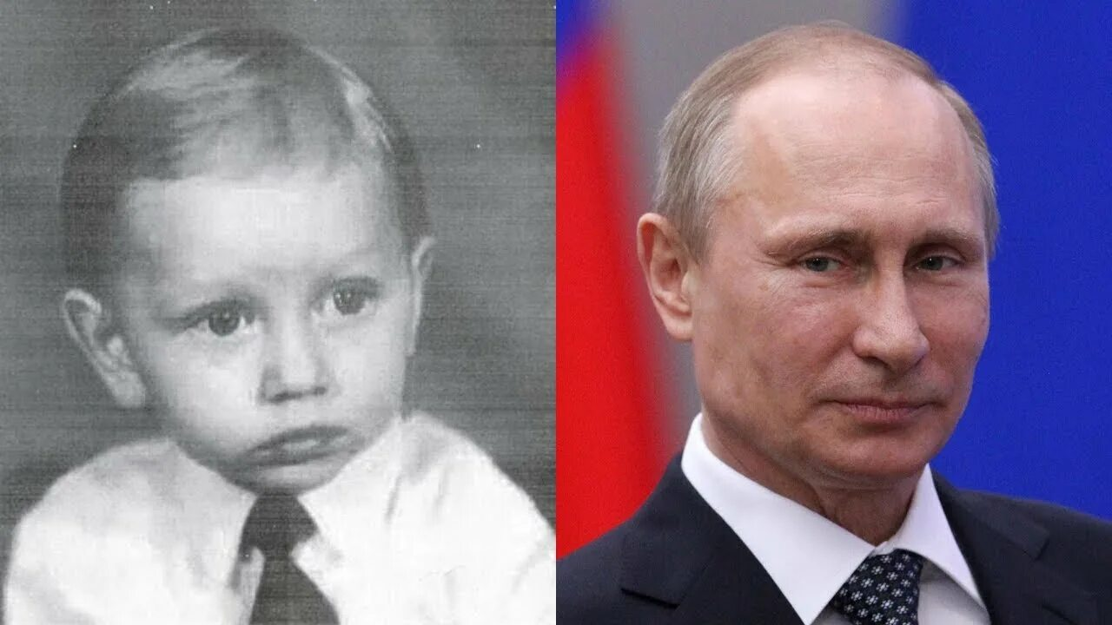
3

Slide 40
Путин Владимир Владимирович

Slide 41
Бонусные баллы
Чья команда первой поднимет руку и даст правильный ответ

Slide 42
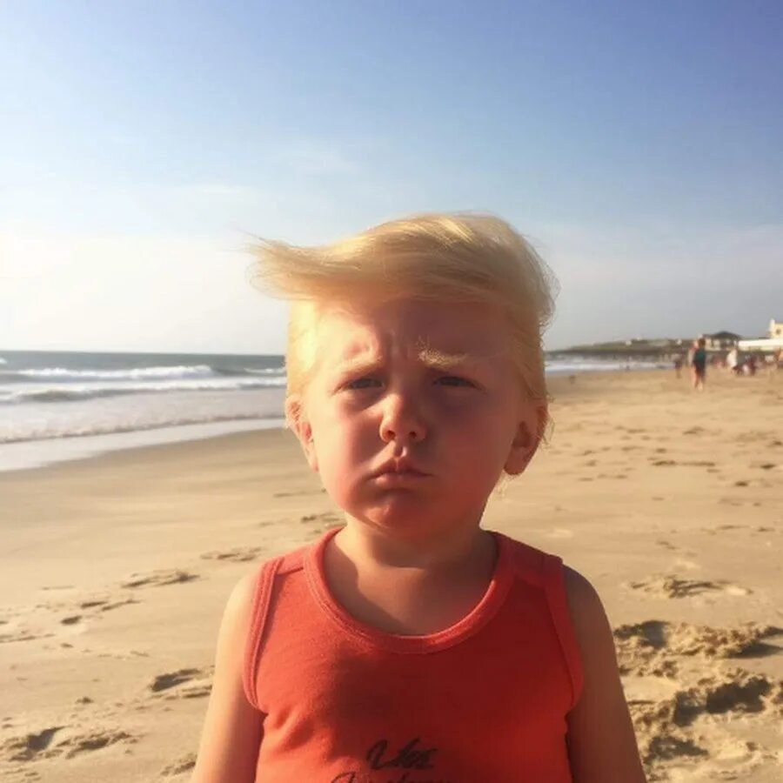
1
2
3

Slide 43
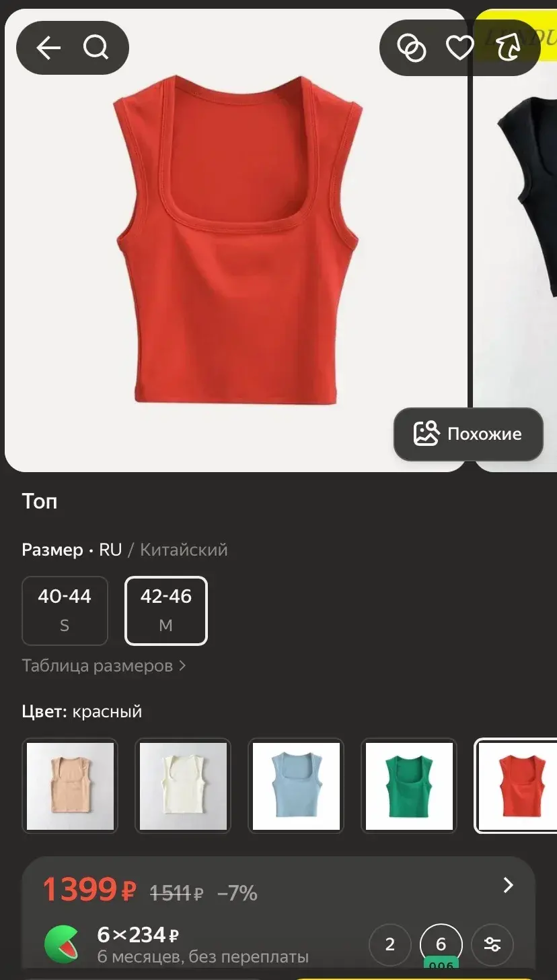
Топ с Яндекс
Маркета за 1399
рублей

Slide 44
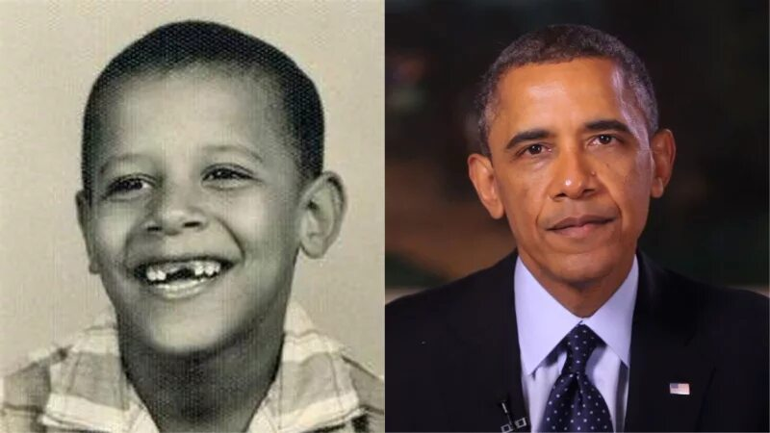
1
2
3

Slide 45
Барак Хуссейн Обама

Slide 46
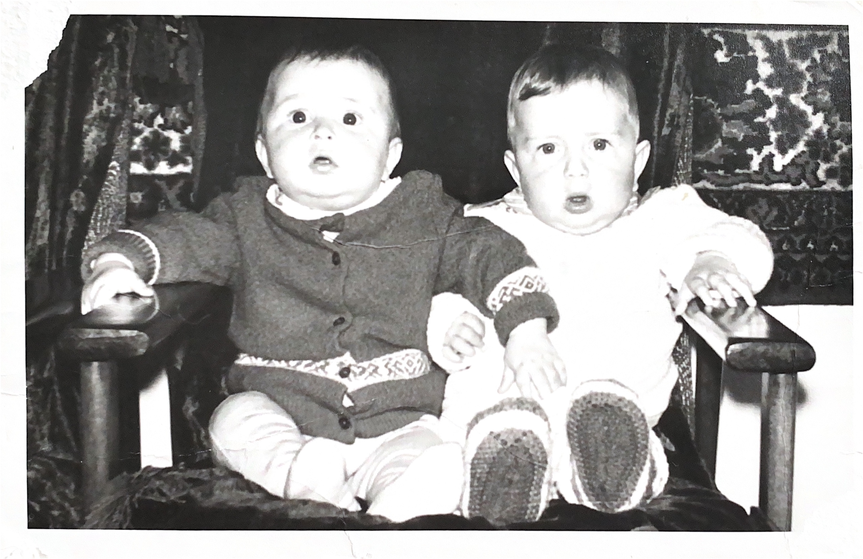
1
2
3

Slide 47
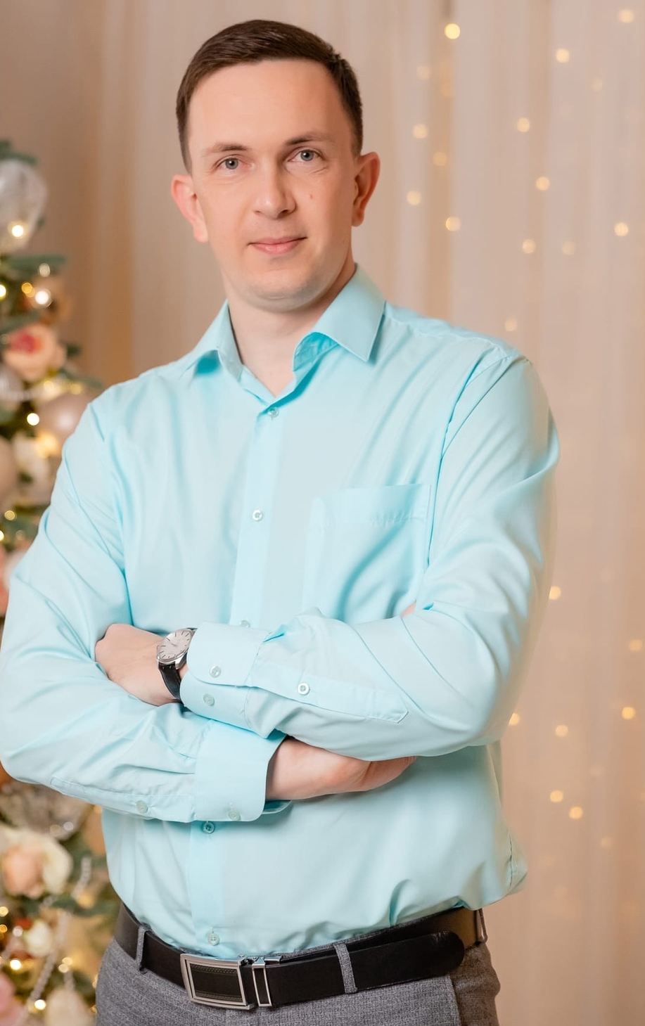
Никитин Алексей Васильевич

Slide 48





3й тур «Верю не верю»
Командам зачитывается вопрос, после чего участники должны согласится или опровергнуть его
По 1 баллу за правильный ответ

Slide 49

На выборах в Госдуму России в 2007 году Иркутская областная избирательная комиссия отказалась создавать избирательный участок №666

Slide 50
Да верно, члены избирательной комиссии сослались на несчастные случаи, которые случились с председателем комиссии (умер) и заместителем председателя (попал в ДТП). В итоге участку присвоили номер 667

Slide 51
С 1991 по 2024 год в выборах главы государства участвовали 38 человек, из них всего три женщины

Slide 52
Да верно, этими женщинами были Элла Памфилова, Ирина Хакамада, Ксения Собчак

Slide 53
Верите ли вы, что избирательное право женщинам в России было предоставлено раньше, чем в Англии и Франции?

Slide 54
Да верно, избирательные права женщины получили
В России – в 1917 г.
В Англии – 1918, 1928 г.
Во Франции – 1944 г.

Slide 55
Верите ли вы, что избирательными правами не обладают граждане, находящиеся в изоляторе временного содержания?

Slide 56
Не верно, избирательные права ограничиваются для:
Недееспособных лиц.
Граждан, содержащихся в местах лишения свободы

Slide 57




Подведение итогов
1
2
3

Slide 58


КОНЕЦ

